Slide 1


Chào mừng các em đến với lớp học trực tuyến
Môn Toán lớp 2
Bài : Luyện tập ( Tiết 2 )

Slide 2











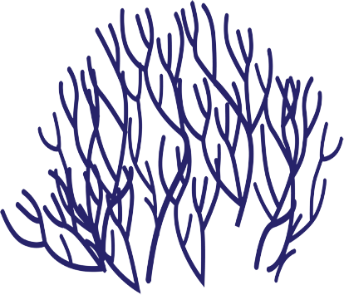











KHỞI ĐỘNG

Slide 3


TRÁI BÓNG KÌ DIỆU
Chọn bóng

Slide 4
9 + 3 = 12
9 + 3 =...
MỞ

Slide 5
TRÁI BÓNG KÌ DIỆU
Chọn bóng

Slide 6

MỞ

Slide 7
TRÁI BÓNG KÌ DIỆU
Chọn bóng

Slide 8
9 + 1 + 6 =...
9 + 1 + 6 = 16
MỞ

Slide 9
Bài 11: Luyện tập
Notes:
Bài giảng thiết kế bởi: Hương Thảo - tranthao121004@gmail.com

Slide 10
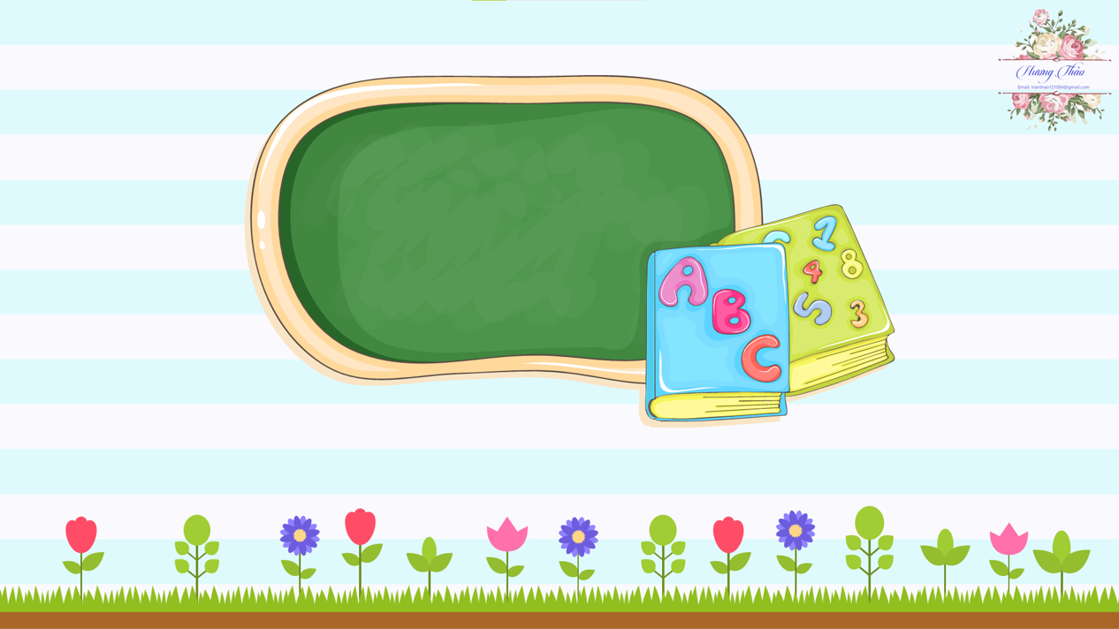

Tiết 2
Notes:
Bài giảng thiết kế bởi: Hương Thảo - tranthao121004@gmail.com

Slide 11


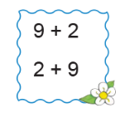
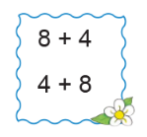
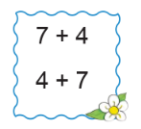
= 11
= 12
= 11
= 11
= 12
= 11

Slide 12


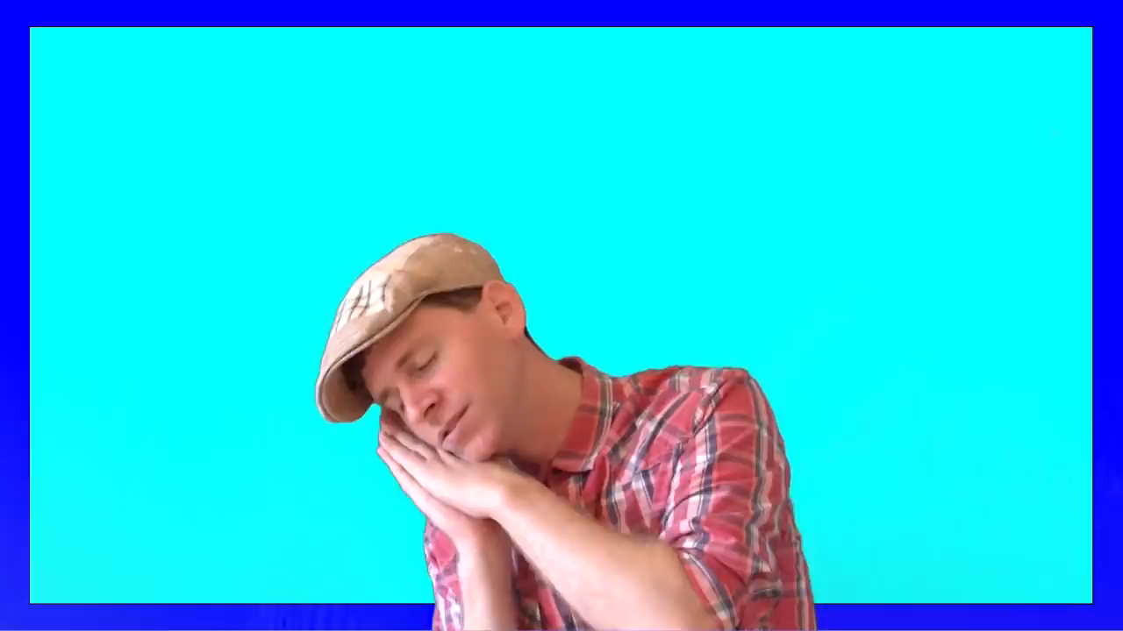
CÙNG HÁT NÀO BẠN ƠI

Slide 13
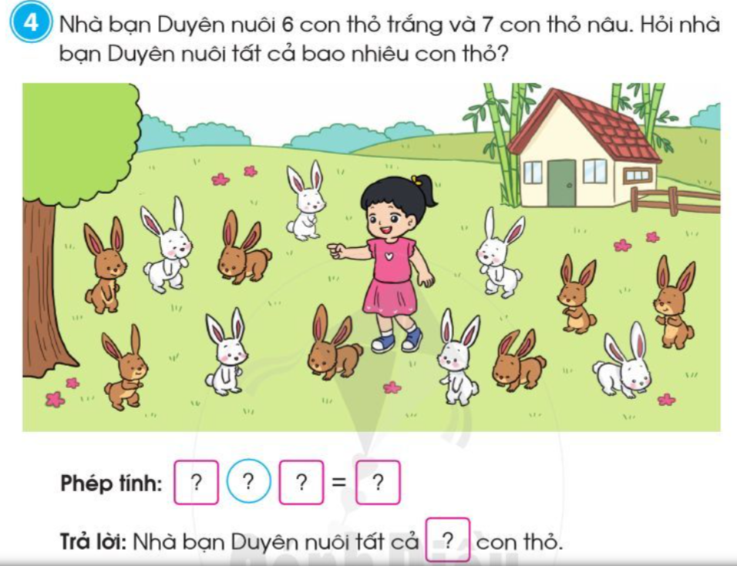
6
+
7
13
13

Slide 14
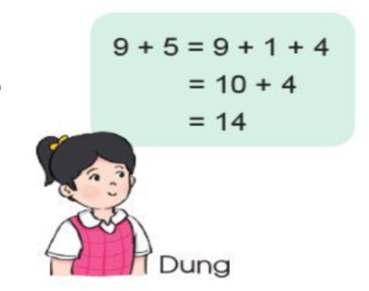
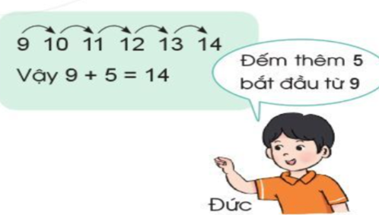
5. Thảo luận cách tính của Dung và Đức. Em thích cách nào hơn
9 + 5 = ?

Slide 15

CHÀO TẠM BIỆT

